Slide 1
实验九
PHP与MYSQL(二)

Slide 2
AJAX
AJAX即“Asynchronous Javascript And XML”（异步JavaScript和XML），是指一种创建交互式网页应用的网页开发技术。
AJAX 是一种用于创建快速动态网页的技术。
通过在后台与服务器进行少量数据交换，AJAX 可以使网页实现异步更新。这意味着可以在不重新加载整个网页的情况下，对网页的某部分进行更新。
传统的网页（不使用 AJAX）如果需要更新内容，必须重载整个网页页面。

Slide 3
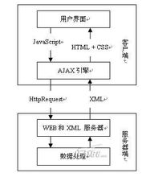
AJAX工作流程
使用Javascript向服务器提出请求并处理响应而不阻塞用户！核心对象XMLHTTPRequest。通过这个对象，您的 JavaScript 可在不重载页面的情况与Web服务器交换数据。

Slide 4
几种AJAX方式
1.使用原生的JavaScript方法：
分别定义入口函数和回调函数，通过XMLHttpRequest类去传递参数。
缺点：代码冗余逻辑复杂。
2.使用Jquery：
Jquery是一个JavaScript类库，封装了很多使用的功能，简单易维护，复用性高。
在Jquery中的两种方法：

Slide 5
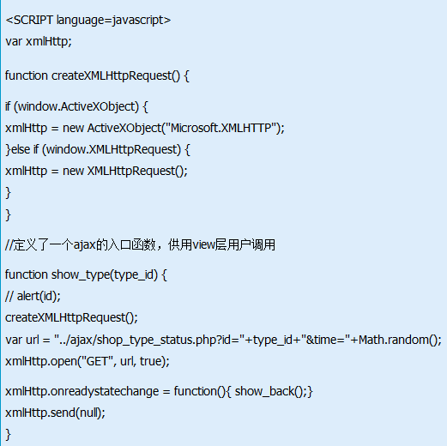
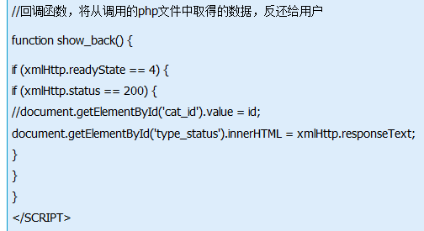
几种AJAX方式（原生JS）

Slide 6
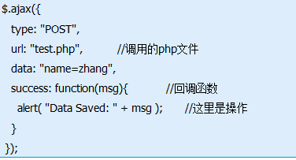
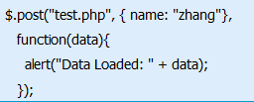
几种AJAX方式（JQUERY）

Slide 7
MySQLi(improvement)
什么是PHP的mysqli扩展?
mysqli扩展，我们有时称之为MySQL增强扩展，可以用于使用 MySQL4.1.3或更新版本中新的高级特性。mysqli扩展在PHP 5及以后版本中包含。
mysqli扩展有一系列的优势，相对于mysql扩展的提升主要有：
面向对象接口
prepared语句支持（译注：关于prepare请参阅mysql相关文档）
多语句执行支持
事务支持
增强的调试能力
嵌入式服务支持

Slide 8
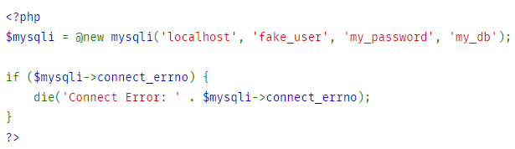
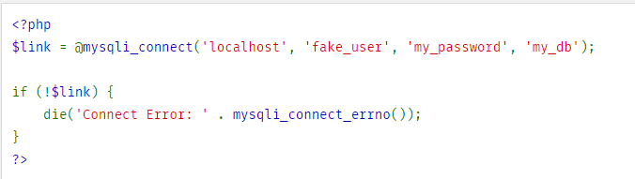
两种风格
面向对象：
面向过程：

Slide 9
几个基本操作
面向对象：$con = new mysqli($host, $user, $pwd);
$con->query($sql);
$con->close();
$con->connect_errno;
面向过程：$con = mysqli_connect($host,$user, $pwd);
Mysqli_query($sql, $con);
Mysqli_close($con);
Mysqli_connect_errno();

Slide 10
获得查询结果
$res = $con->query($sql);
While ($row = $res->fetch_array()) {
print $row[column_name];
}

Slide 11
其他后台语言
Java:
Java连接与操作mysql是通过jdbc驱动达到的，因此在java操作mysql之前，需要先引入jdbc包。

Slide 12
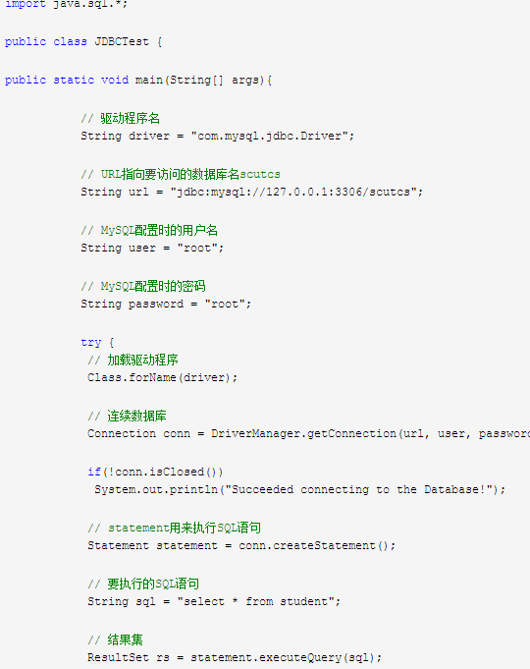

Slide 13
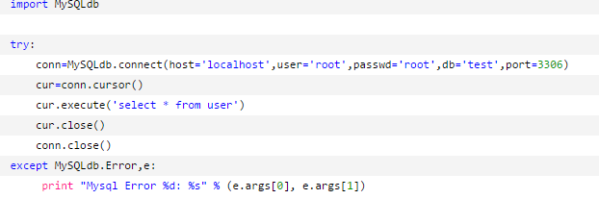
其他后台语言
Python：
通过引入MySQLdb包。

Slide 14
谢谢！

